Slide 1
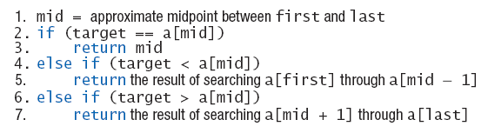
Búsqueda Binaria
Draft inicial del algoritmoa[first] through a[last]
Qué pasa si el elemento no se encuentra en el arreglo?

Slide 2
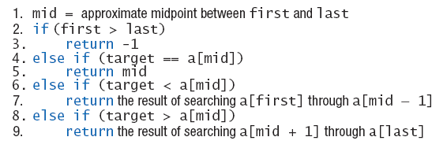
Búsqueda Binaria
Draft final del algoritmo que busca un elemento target entre a[first] y a[last]

Slide 3
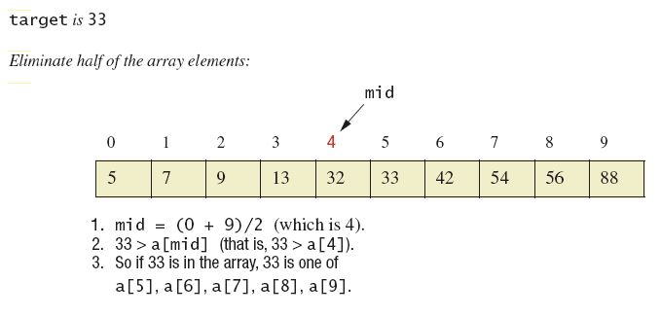
Búsqueda Binaria

Slide 4
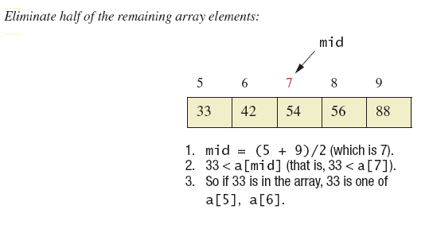
Búsqueda Binaria

Slide 5
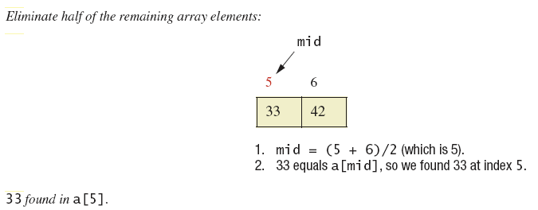
Binary Search

Slide 6
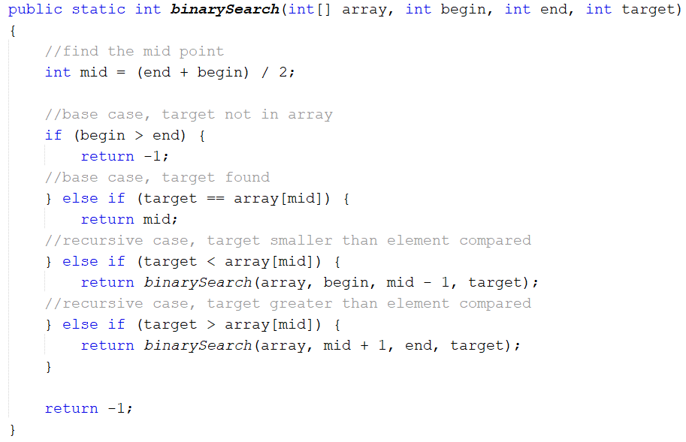

Slide 7
Programming Example
Merge sort – A recursive sorting method
A divide-and-conquer algorithm
Array to be sorted is divided in half
The two halves are sorted by recursive calls
This produces two smaller, sorted arrays which are merged to a single sorted array

Slide 8
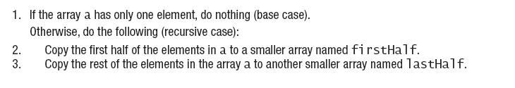

Merge Sort

Slide 9
Merge Sort
El merge sort está compuesto por dos partes:
Divisón del problema en problemas más pequeños
Unión de las soluciones para encontrar la solución final.

Slide 10
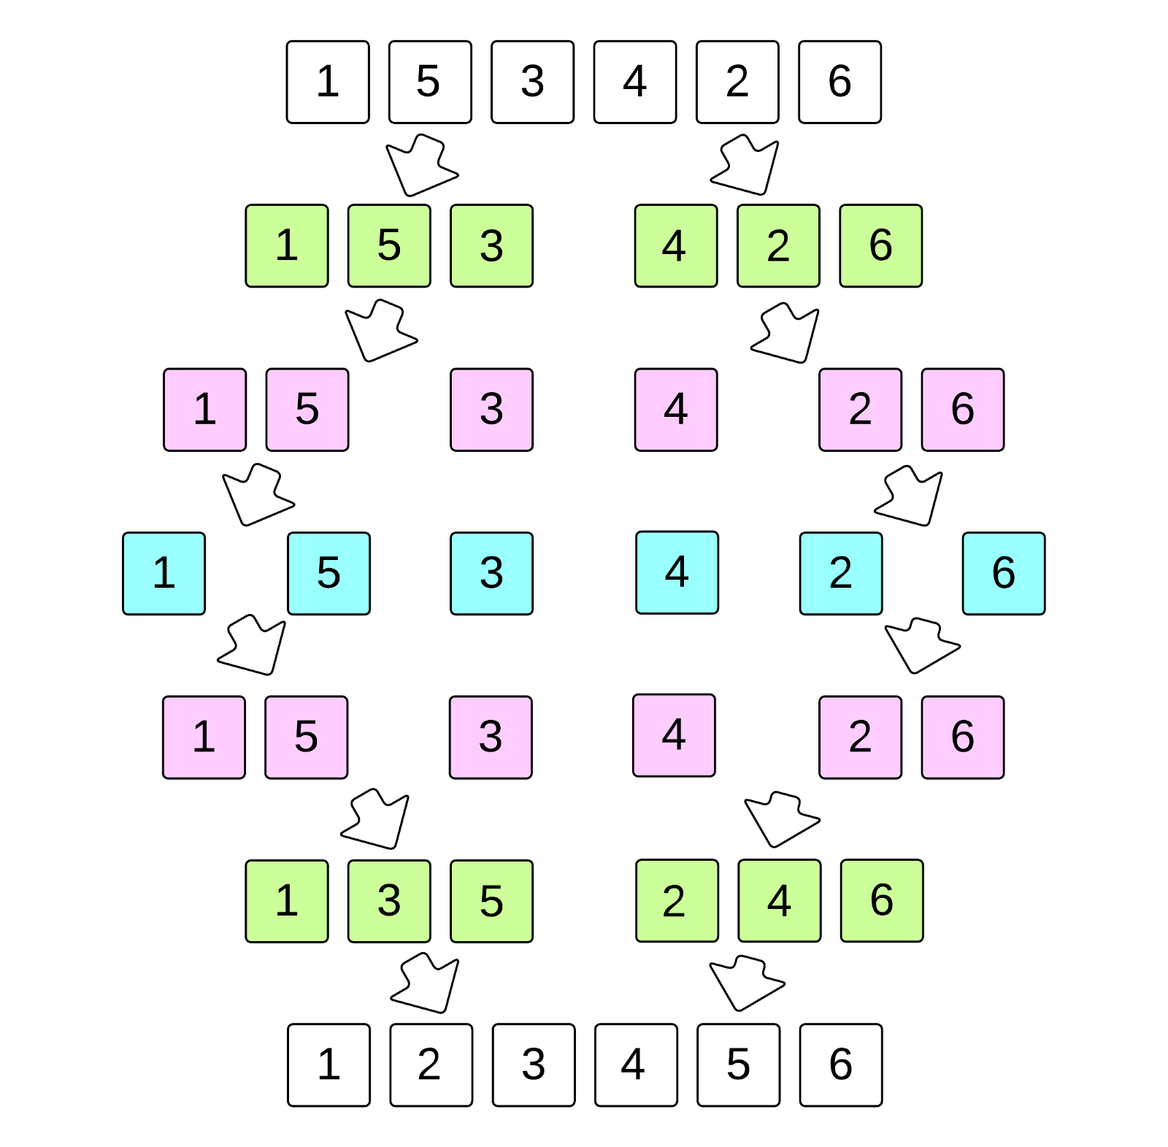

Slide 11
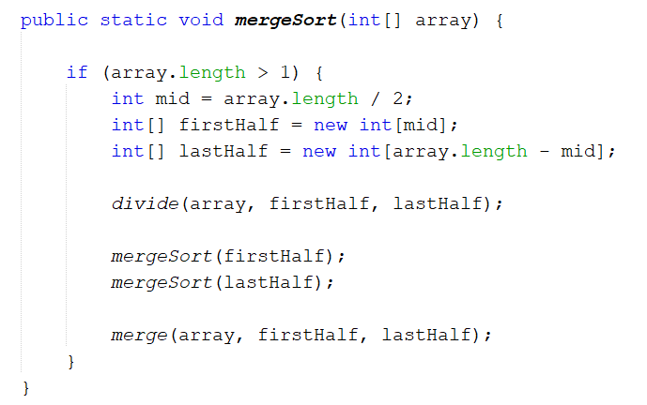
Merge Sort

Slide 12
Resumen
Para evitar recursion infinita, todos nuestros algoritmos recursivos deben tener:
Una llamada recursiva
Un caso base sin llamada recursiva.
Ejemplos de algoritmos recursivos que son más eficientes que contrapartes iterativas:
Binary search algorithm
Merge sort algorithm

